Slide 1
Atividade 3
Ingestão e ETL com
Python + Apache Spark
Da ingestão de arquivos CSV/TSV à Delivery validada em PostgreSQL
Grupo 6
PECE/Poli/USP — Engenharia de Dados & Big Data
01
Notes:
Tempo sugerido: 40 segundos. Abrir explicando que a apresentação resume o desenvolvimento técnico da Atividade 3, com foco em método, decisões, dificuldades e resultados. Destacar desde o início a mensagem central: o pipeline preservou os 918 registros, gerou uma Delivery com 47 colunas e foi validado em Parquet e PostgreSQL.

Slide 2
ATIVIDADE 3
≈ 55 s
Escopo da atividade e critérios de sucesso
O problema foi tratado como um pipeline reprodutível e auditável.
Requisitos da disciplina
Processar com
Python + Spark
Sem SQL para
tratamento
Camadas RAW,
Trusted, Delivery
Banco relacional
open source
Critério adotado para declarar a entrega concluída
Marco de encerramento
Cardinalidade preservada: 918 registros do início ao fim.
VALIDACAO_FINAL_
PIPELINE_OK
Transformações feitas no Spark, com SQL apenas para validação administrativa.
Delivery disponível em Parquet e PostgreSQL.
O trabalho foi considerado finalizado quando RAW, Trusted, Delivery, PostgreSQL, schema e qualidade textual foram validados.
Validação final documentada com evidências reproduzíveis.
Atividade 3 — Ingestão e ETL com Python + Spark | PECE/Poli/USP
02
Notes:
Tempo sugerido: 55 segundos. Explicar que o sucesso não foi definido apenas pela execução sem erro, mas por critérios de validação: contagens, schema, persistência no PostgreSQL, rastreabilidade e documentação dos problemas.

Slide 3
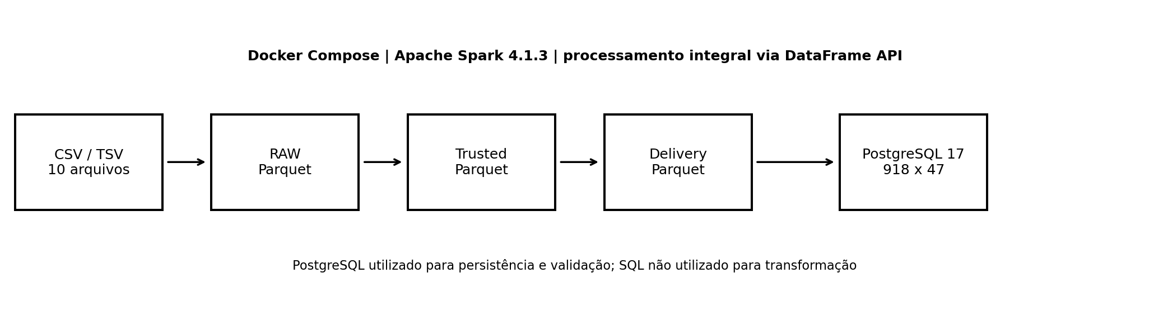
ATIVIDADE 3
≈ 60 s
Ambiente e arquitetura de execução
Docker estabilizou o ambiente e isolou PostgreSQL e Spark.
Stack final
Docker Compose
orquestração local
apache/spark:4.1.3-python3
execução PySpark
Fluxo lógico adotado
postgres:17
destino relacional
pgJDBC 42.7.13
ponte Spark → PostgreSQL
Decisão metodológica
O PostgreSQL foi usado como destino e validação relacional; as transformações permaneceram no Spark.
A dependência JDBC foi resolvida via --packages com cache Ivy em /tmp/.ivy2.
Atividade 3 — Ingestão e ETL com Python + Spark | PECE/Poli/USP
03
Notes:
Tempo sugerido: 60 segundos. Destacar que o uso de Docker reduziu problemas locais e garantiu coerência entre execução e documentação. Explicar que a arquitetura final separa processamento Spark, persistência Parquet e persistência relacional PostgreSQL.

Slide 4
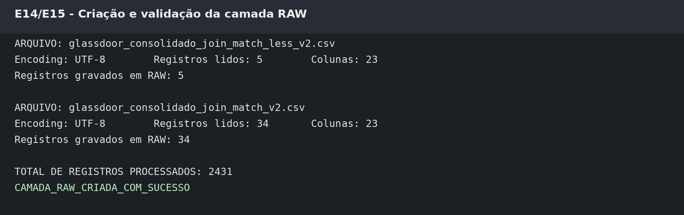
ATIVIDADE 3
≈ 75 s
Método: pipeline em camadas
Cada camada teve função distinta: preservar, tratar e disponibilizar.
Input
10 arquivos
RAW
2.431 reg.
Trusted
2.431 reg.
Delivery
918 × 47
PostgreSQL
918 × 47
Princípio de controle
Cada transição foi acompanhada por uma evidência de contagem, schema, amostra e critério de decisão. A camada RAW preservou a fonte; a Trusted aplicou regras semânticas; a Delivery consolidou os enriquecimentos.
Evidência RAW
Atividade 3 — Ingestão e ETL com Python + Spark | PECE/Poli/USP
04
Notes:
Tempo sugerido: 75 segundos. Narrar a lógica das camadas. Ressaltar que RAW não é lugar de tratamento de negócio; Trusted contém limpeza e tipagem; Delivery é o produto analítico e relacional. Enfatizar que o pipeline foi conduzido por validações a cada etapa.

Slide 5
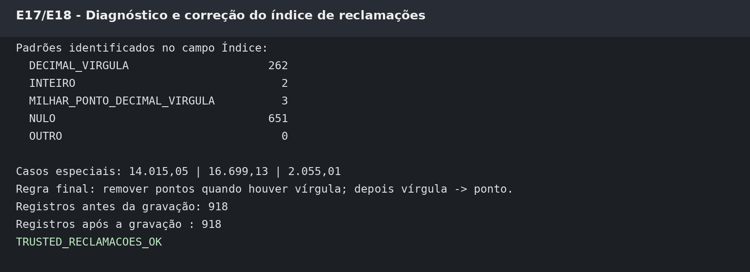
ATIVIDADE 3
≈ 65 s
RAW e Trusted: decisões de tratamento
O tratamento priorizou semântica dos dados, rastreabilidade e prevenção de perdas.
Três decisões técnicas relevantes
Encoding
Reclamações lidas como ISO-8859-1; demais bases com UTF-8 conforme diagnóstico.
Coluna _c14
Preservada na RAW e removida apenas após comprovação de vazio total.
Criação da Trusted de reclamações
Índice brasileiro
Ponto de milhar removido e vírgula decimal convertida antes da tipagem.
Resultado da etapa
918
1.474
39
0
reclamações tratadas
enquadramento
registros Glassdoor
perdas na etapa
Atividade 3 — Ingestão e ETL com Python + Spark | PECE/Poli/USP
05
Notes:
Tempo sugerido: 65 segundos. Explicar que os detalhes de encoding, coluna extra e formato numérico foram problemas concretos. O principal ponto é mostrar que as regras não foram adivinhadas: foram diagnosticadas e validadas com logs.

Slide 6
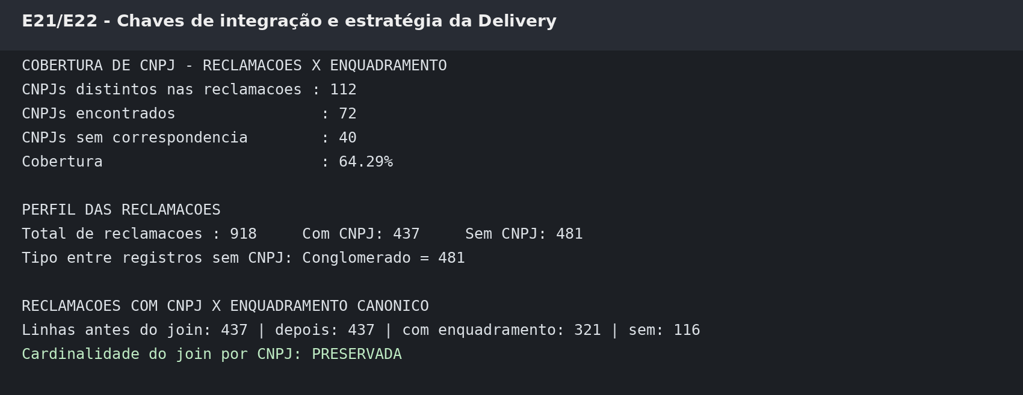
ATIVIDADE 3
≈ 80 s
Integração: chaves, canonicalização e joins seguros
O objetivo foi enriquecer sem multiplicar linhas.
Reclamações
com CNPJ
437
CNPJ
normalizado
Delivery
sem 1:N
Diagnóstico das chaves de integração
Reclamações
sem CNPJ
481
Nome
normalizado
Dimensões canônicas
Enquadramento: 1 linha por CNPJ; prioridade para nomes não “PRUDENCIAL”.
321
113
484
Glassdoor: 32 nomes canônicos a partir de 34 registros.
com Enquadramento
com Glassdoor
sem enriquecimento
Ordenação determinística com Window + row_number.
Atividade 3 — Ingestão e ETL com Python + Spark | PECE/Poli/USP
06
Notes:
Tempo sugerido: 80 segundos. Mostrar que o enriquecimento foi dividido em dois ramos: CNPJ para instituições com chave numérica e nome normalizado para conglomerados sem CNPJ. Destacar que canonicalizar antes do join foi crucial para evitar joins 1:N.

Slide 7
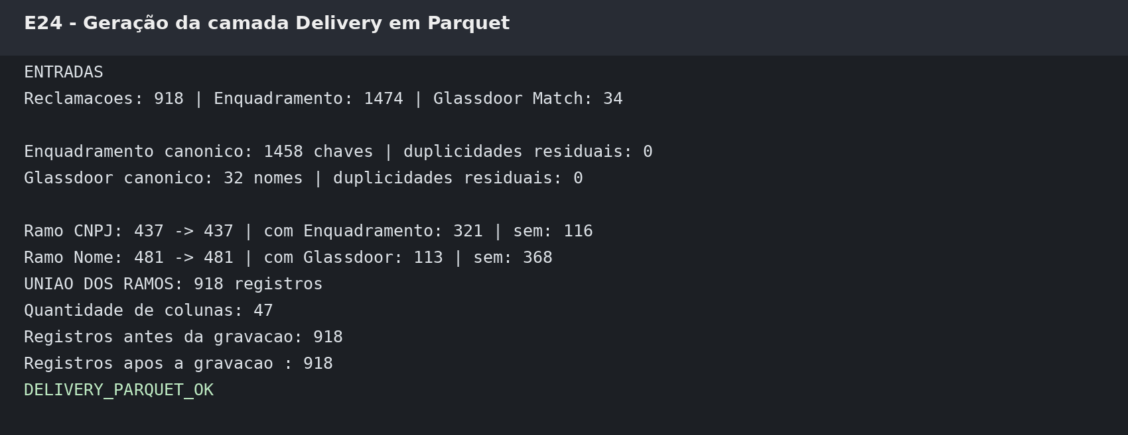
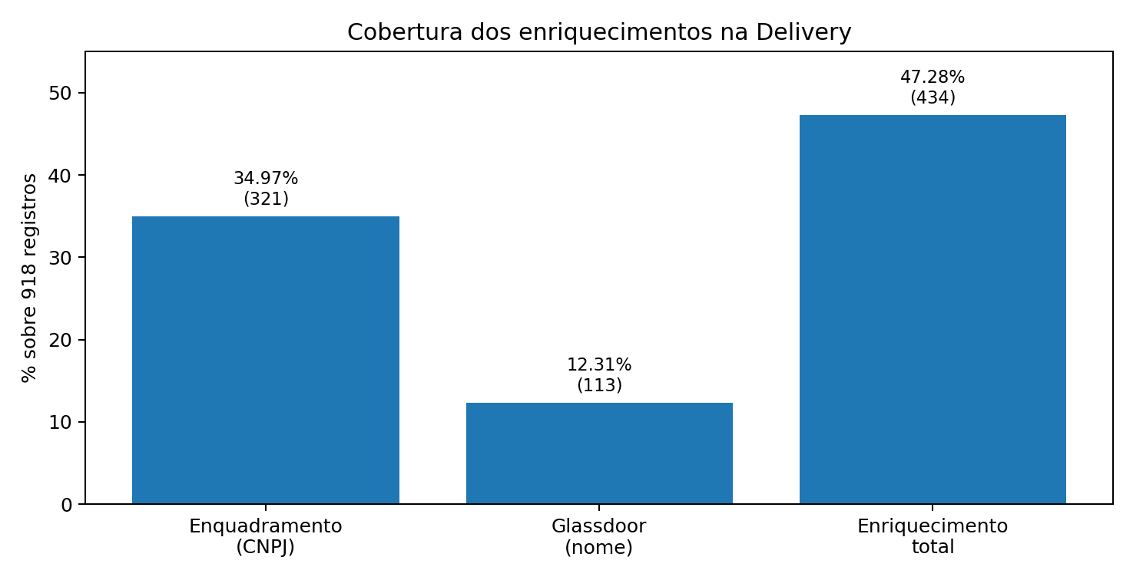
ATIVIDADE 3
≈ 75 s
Delivery final: produto analítico integrado
A tabela final preservou a cardinalidade e expôs indicadores de enriquecimento.
Criação da Delivery em Parquet
Métricas finais
A ausência de correspondência não eliminou registros: as linhas sem enriquecimento foram preservadas com indicadores explícitos.
918
47
47,28%
registros
colunas
cobertura global
CNPJ_ENQUADRAMENTO: 437
NOME_GLASSDOOR: 481
Atividade 3 — Ingestão e ETL com Python + Spark | PECE/Poli/USP
07
Notes:
Tempo sugerido: 75 segundos. Apresentar os números finais da Delivery. Destacar que 47,28% de cobertura é a soma dos enriquecimentos efetivos, mas que os 918 registros foram mantidos, inclusive sem correspondência.

Slide 8
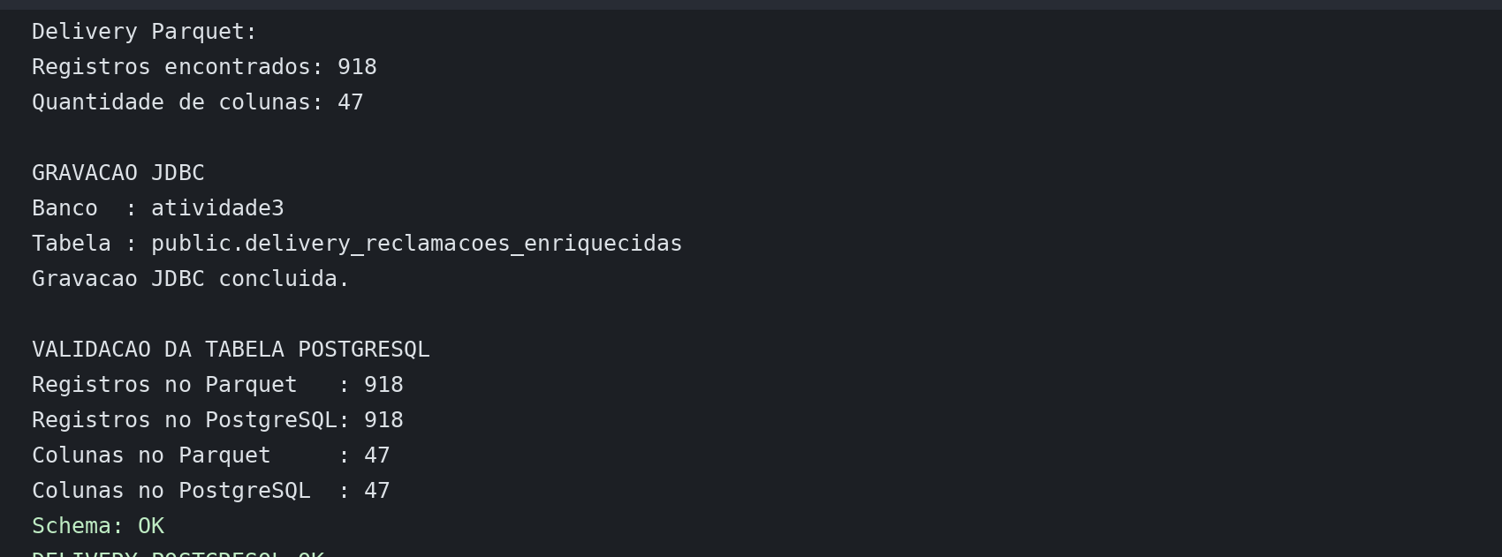
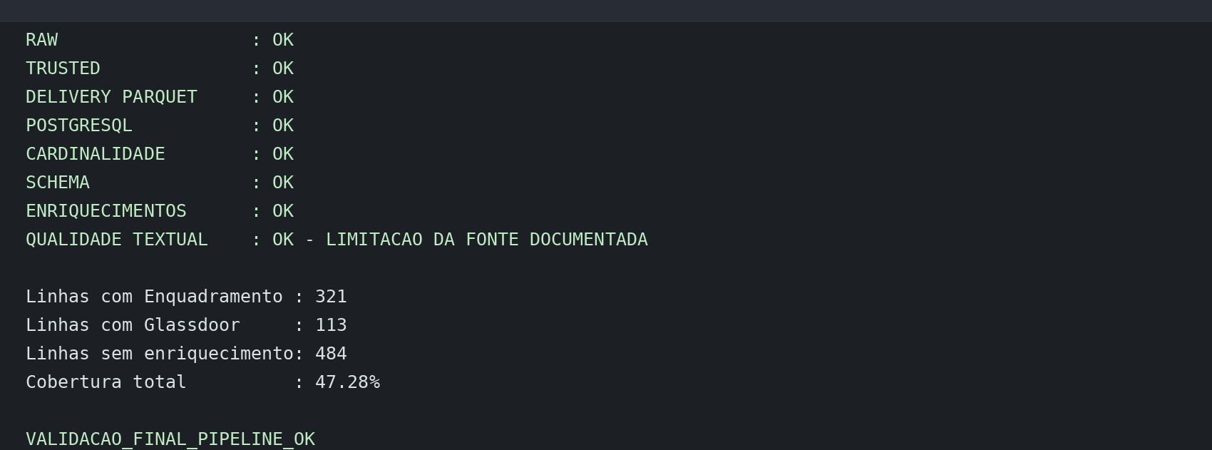
ATIVIDADE 3
≈ 65 s
Persistência relacional e validação final
O PostgreSQL confirmou independentemente a Delivery gerada pelo Spark.
Gravação e releitura via JDBC
Validação final consolidada
Dupla validação
Validação administrativa via psql foi usada apenas para comprovar o resultado no destino relacional.
Parquet
PostgreSQL
Schema
918 registros
47 colunas
918 registros
47 colunas
nomes compatíveis
sem divergência
Atividade 3 — Ingestão e ETL com Python + Spark | PECE/Poli/USP
08
Notes:
Tempo sugerido: 65 segundos. Explicar que a escrita JDBC foi validada por duas leituras: Spark relendo a tabela e psql consultando diretamente o banco. Reforçar que isso evita depender apenas de uma confirmação interna do Spark.

Slide 9
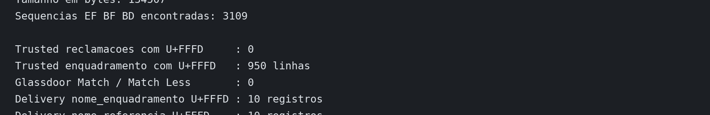
ATIVIDADE 3
≈ 80 s
Dificuldades encontradas e decisões tomadas
Os erros intermediários foram convertidos em critérios metodológicos.
Docker/Spark
dependências e container Spark
execução padronizada por compose
JDBC
driver ausente e cache Ivy inválido
--packages + spark.jars.ivy=/tmp/.ivy2
Índice
separador de milhar + vírgula decimal
regra brasileira explícita
Joins
risco de multiplicação 1:N
dimensões canônicas
Unicode
U+FFFD herdado da fonte
documentar, não inferir caracteres
Mensagem para defesa oral
O trabalho não foi linear: as falhas registradas permitiram justificar escolhas técnicas e aumentar a rastreabilidade da solução.
Diagnóstico Unicode
Atividade 3 — Ingestão e ETL com Python + Spark | PECE/Poli/USP
09
Notes:
Tempo sugerido: 80 segundos. Usar este slide para mostrar maturidade técnica: ambiente, JDBC, formato numérico, joins e Unicode. Ressaltar que o relatório não omite as falhas; pelo contrário, registra como elas foram diagnosticadas e corrigidas.

Slide 10
ATIVIDADE 3
≈ 55 s
Conclusão: entrega validada e reprodutível
O pipeline cumpre os requisitos e deixa evidências para auditoria.
Resultado técnico
Para a apresentação de 10 min
10 arquivos de entrada processados.
Foco narrativo recomendado
RAW e Trusted com 2.431 registros cada.
“O principal ganho do trabalho foi transformar dados heterogêneos em uma Delivery validada, mantendo a cardinalidade e documentando as limitações da fonte.”
Delivery final com 918 registros e 47 colunas.
PostgreSQL com mesma cardinalidade e schema.
VALIDACAO_FINAL_PIPELINE_OK
Limitação textual da fonte documentada sem correção especulativa.
Referências essenciais: Apache Spark Documentation; PostgreSQL Documentation; PECE/Poli/USP, orientação da Atividade 3. DOI: não aplicável às documentações técnicas oficiais.
Atividade 3 — Ingestão e ETL com Python + Spark | PECE/Poli/USP
10
Notes:
Tempo sugerido: 55 segundos. Fechar reafirmando os critérios de sucesso e a mensagem principal. Se houver pergunta, destacar que a qualidade do pipeline foi medida por preservação de registros, ausência de multiplicação por join, validação dupla em PostgreSQL e documentação das limitações de fonte.

